Slide 1

01 / THE IDEA
景见
未曾抵达，
已然心动。
景区共建的沉浸式预览与双语导览
HACKATHON 2026 / 可运行首版
景见 / JINGJIAN 01
AI 概念视觉 · 非实景复刻
Notes:
用一句话介绍：让游客走进风景，让景区能够维护这段体验。不要将封面称为实景。

Slide 2
02 / THE PROBLEM
照片之后，理解之前。
游客缺少空间与文化的直观理解；景区缺少持续维护多语言体验的轻量工具。
01
02
03
空间难想象
文化难解释
内容难维护
几张图片难以解释景物之间的关系。
逐句翻译，还不足以让海外游客理解。
资料改变后，场景与多语言讲解容易脱节。
景见 / JINGJIAN 02
Notes:
这是待用户访谈验证的产品假设，不宣称已得到景区调研数据。

Slide 3
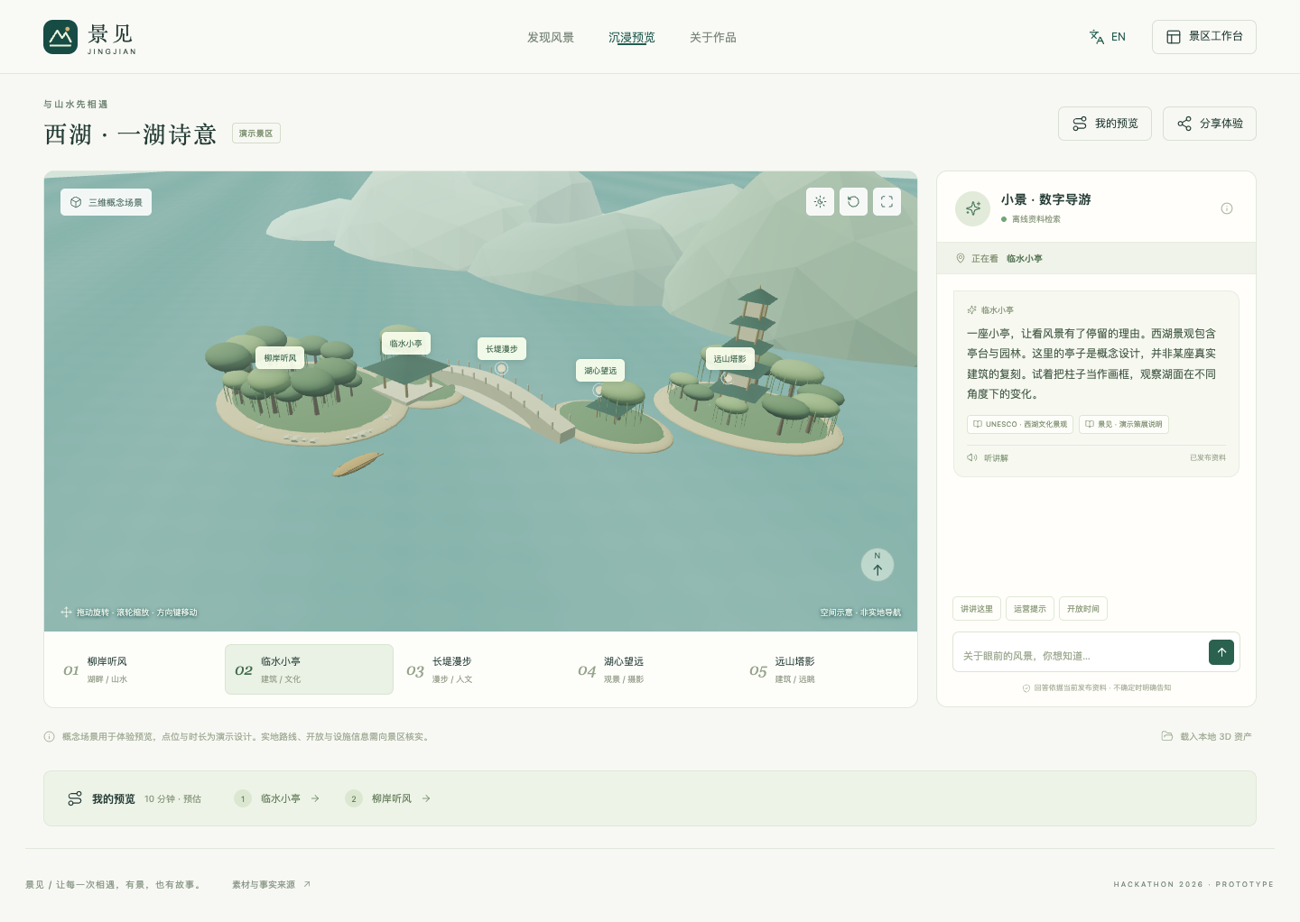
03 / THE EXPERIENCE
看着什么，
就能问什么。
选择点位 → 场景聚焦
切换语言 → 解释文化
追问细节 → 回溯资料
未知信息，明确告知
景见 / JINGJIAN 03
Notes:
现场点临水小亭，展示中英切换与来源。真实 Marble 场景与程序工作流演示分设入口，当前配图展示五点位工作流。

Slide 4
04 / THE PARTNER
把维护体验的能力，交给景区。
伙伴端是作品的主流程；游客端呈现伙伴审核后的内容。
01
02
03
04
导入
共建
核验
发布
图片、文字与来源
双语讲解与场景
逐点审核与使用权
快照、分享与回滚
草稿与发布隔离：修改内容不会提前影响正在体验的游客。
景见 / JINGJIAN 04
Notes:
以伙伴能够独立修改、核验和发布为价值表达，避免仅通过名称包装赛道。

Slide 5
05 / LIVE DEMO
现场改一条，让系统自己证明。
修改前
仅保存草稿
审核发布后
没有已发布提示
游客答案保持不变
回答出现新提示
游客问：小亭有什么运营提示？
新内容尚未经过核验发布。
演示通知：小亭 16:00 后暂停访问。
再切回旧版本，重复提问。版本行为可验证，答案变化可复现。
景见 / JINGJIAN 05
Notes:
此处运营提示是演示输入，不是景区真实公告。建议现场完整执行保存草稿、核验发布、回滚。

Slide 6
06 / HOW IT WORKS
空间负责看见，资料负责可信。
素材与事实来源
空间播放器
景区导入 / 公开许可资料
Three.js + Spark
审核后的版本
数字导游
点位 ID / 双语内容 / 来源
资料检索 / 可选模型表达
世界生成服务：World Labs Marble 异步任务 → SPZ 资产 → 核验后发布
景见 / JINGJIAN 06
Notes:
Marble 1.1 API 单图生成与网页渲染已验证，使用原有额度 1,580 credits。来源 ID 校验不能替代事实核验。

Slide 7
07 / WHAT IS VERIFIED
已实现的说清楚，待验证的列出来。
已验证
待真实验证
9 项核心与本地接口测试
17 项浏览器端到端检查
Marble 1.1 生成、下载与网页渲染
手机、平板布局与离线主流程
实拍输入与近景几何质量
真实语言模型的事实支持率
新场景点位空间校准
伙伴独立完成率与制作耗时
当前不宣称：已降低成本、提高转化、获得景区背书。
景见 / JINGJIAN 07
Notes:
9 项测试包含 mock provider 的协议验证，另有一次真实 API 生成与网页播放记录。原 17 项浏览器检查针对首版工作流，本次视觉核验记录另存。

Slide 8
08 / NEXT
从一湖诗意，
到更多值得相遇的地方。
D1–2
D2–4
D4–6
D7
可运行首版
真实场景
伙伴试用
正式提交
流程、视觉与备份
生成、核验与校准
问题集、录屏与路演
核对比赛要求与权限
景见 / JINGJIAN 08
Notes:
当前私有预览已发布。下一步是实际景区素材、语言模型接入和伙伴验收。项目名称可后续调整。

